Slide 1
Le Nuvole Aristofane
Matilde Caviglia e Giulia Pace

Slide 2
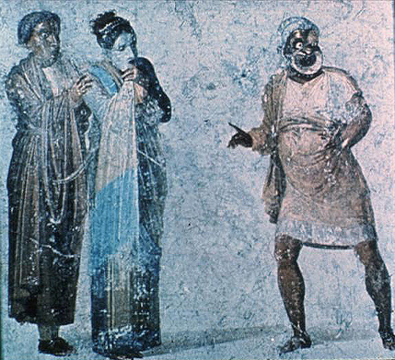
La commedia greca
Secondo l'etimologia proposta da Aristotele nella Poetica, il termine commedia significa “canto della festa”.
La nuova forma teatrale trovò la sua formula canonica nel teatro ateniese del V secolo a.C.
La struttura della commedia:
Prologo: espone la situazione iniziale da cui trae spunto la vicenda che l’eroe comico attuerà.
Coro: intona nell’orchestra un canto in connessione con la vicenda che verrà rappresentata.
Agone: i protagonisti si scontrano tra di loro e con il coro.
Parabasi: : gli attori postisi davanti agli spettatori discutono con loro di problemi politici, sociali, culturali, letterari.

Slide 3
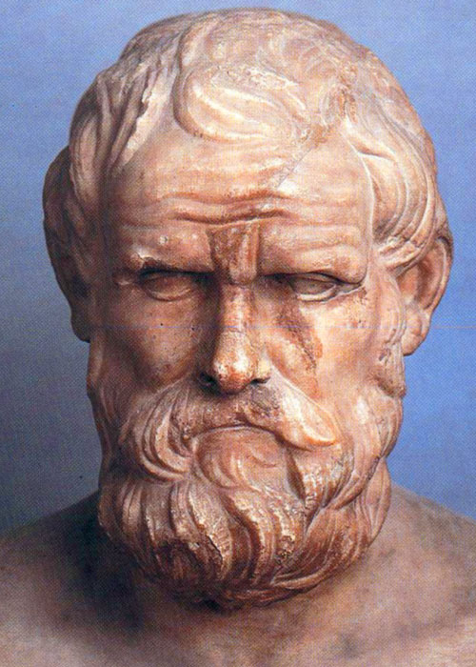
Aristofane
Nacque ad Atene intorno al 445 a.C.
La biblioteca di Alessandria ebbe 44 commedie di Aristofane.
Si occupò di satira principalmente politica e si attribuì una missione educatrice
L’opera di Aristofane è un documento storico che testimonia il profondo disaccordo che divideva gli animi ateniesi.
La commedia di Aristofane si pone come obiettivo l’evasione da una cruda realtà alla quale invece finisce sempre per ricondurre.

Slide 4
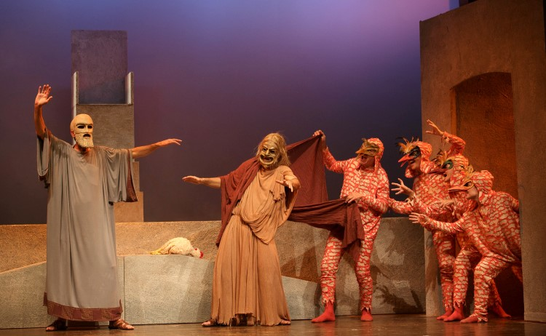
LE NUVOLE (423 a.C.)
Il tema centrale è l’educazione dei giovani: Aristofane attacca le dottrine sofistiche.
È presente una critica ad personam: diretto attacco a Socrate.
Nella commedia si insiste sulla critica agli dei operata dal filosofo.
Aristofane si sofferma sull’alternanza tra vecchio e nuovo.

Slide 5
Socrate e Aristofane
“Socrate viene additato come il peggior sofista e individuato come l’esponente più emblematico della nuova cultura, Aristofane con la sua figura fornisce una preziosa fotografa del clima storico-culturale.” Nicola Abbagnano
Il bersaglio della commedia: i sofisti e Socrate
Socrate viene ritratto come un pedante, imbroglione e sovvertitore
la testimonianza aristofanea appare in buona parte una contraffazione polemica e satirica
La condanna a morte di Socrate, decretata nel 399 a.C. , sembra essere profeticamente anticipata ne “Le Nuvole”
Socrate nella cesta (stampa del XVI secolo)

Slide 6
<<che cosa dicevano i miei calunniatori? Facciamo come se si trattasse dell’accusa giurata di accusatori veri e propri di cui bisogna leggere il testo. “Socrate è Reo e si dà da fare in cose che non gli spettano: investigando quel che c’è sotto terra e quello che c’è in cielo; tentando di far apparire migliore la ragione peggiore, e questo medesimo insegnando altrui”. Questa, su per giù,è l’accusa. Qualche cosa di simile avete veduto anche voi nella commedia di Aristofane: un Socrate che si fa menare attorno sospeso nell’aria, e va dicendo che passeggia sulle nuvole, e ciancia di un’infinità di altre sciocchezze: tutte cose delle quali non mi intendo né molto né poco. E non dico già io codesto per dispregio di quella tale scienza, se è vero che di tale scienza ci sono scienziati. Non ci mancherebbe altro che mi tirassi addosso da Meleto un’accusa così’ grave! Dico solo che realmente, o cittadini ateniesi, di queste cose io non mi occupo affatto: e ne chiamo a testimoni, ancora, la più parte di voi: e vi prego di informarvene a vicenda e di dichiararlo apertamente, quanti di voi mi avete udito parlare: e sono molti tra voi che mi hanno udito parlare … […] Insomma in tutto questo non c’è niente di vero; e se anche avete sentito da qualcuno ch’io mi do da fare a istruire uomini e che prendo denari, neanche questo è vero.>>
[Apologia di Socrate, 19, trad. di M. Valmigli]

Slide 7
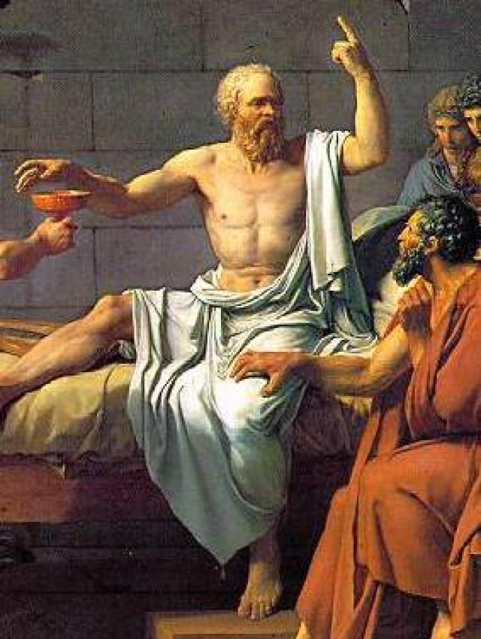
Socrate nelle apologie di Platone e Senofonte
entrambi ne hanno ricordato la figura e l’opera con una propria Apologia, fornendo due testimonianze parallele assai ricche di informazioni e fra loro spesso complementari, ma anche portatrici di immagini differenti.
Argomento comune delle apologie è la descrizione del processo che si tenne ad Atene nel 399 a.C.
Nell’Apologia di Platone , Socrate viene raffigurato fiero nell’argomentare, un personaggio esemplare, che incarnava l’ideale greco dell’uomo e del cittadino.
L’Apologia di Senofonte si concentra invece nel cercare di fornire una giustificazione della megalegorìa del maestro durante il processo.
La morte di Socrate, Jacques-Louis David

Slide 8
Strepsiade
Personaggi a confronto
Fidippide
Personaggio dall’animo semplice, rappresenta la mentalità comune.
La sua grettezza intellettuale determina la comicità del personaggio.
Esponente della vecchia generzione.
Esempio di antieroe.
Questo personaggio si identifica come il classico erede della nobiltà.
Fidippide ignora le richieste del padre perché non reputa la scuola alla sua altezza.
Rappresenta la nuova generazione pronta ad apprendere il discorso ingiusto.
Conflitto generazionale

Slide 9
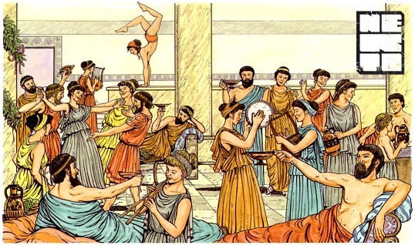
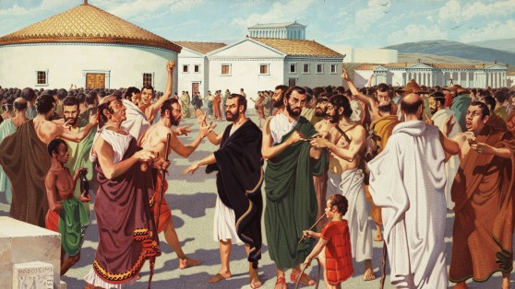
Il Discorso giusto
L’educazione migliore…?
VS
Il Discorso ingiusto
Sostenitore dell’educazione tradizionale
Studio della musica, ginnastica
Educazione e compostezza
Sostenitore dell’educazione sofistica
Dialettica serrata
Godimento intenso di tutti i piaceri

Slide 10
Aristofane e psicoanalisi
«Adesso sdraiati qui e tira fuori qualche pensiero sui casi tuoi»
Freud disse che non siamo quel che pensiamo di essere : lo stesso che il Socrate di Aristofane rivelava ai suoi pazienti.
Le leggi e la morale sono dei tentativi di contenere la nostra natura profonda.
Complesso di Edipo, o di Aristofane?
In Aristofane vi è la forte convinzione che si debba scoprire l’inconscio.
Platone vendica l’onore di Socrate nel “Simposio”
In “Al di là del principio di piacere” Freud rievoca il discorso di Aristofane nel Simposio, quando si è liberato del singhiozzo.
Eros e Thanatos generano il ritmo della nostra esistenza.

Slide 11
interpretazioni moderne:
Le nuvole di Teatro Due
Bersaglio satirico esplicito: Socrate e la sua arte oratoria persuasiva.
Bersaglio satirico implicito e attuale: i fabbricanti di verità che piegano con il potere della parola l’uomo medio.

Slide 12
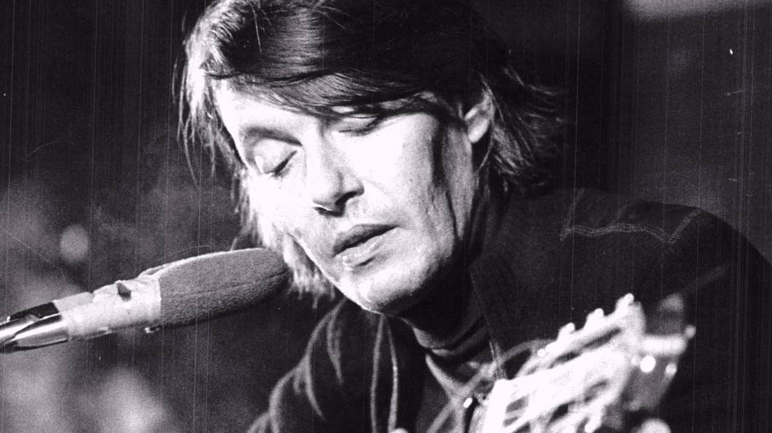
LE NUVOLE DI FABRIZIO DE ANDRE’
« Le Nuvole, per l'aristocratico Aristofane, erano quei cattivi consiglieri, secondo lui, che insegnavano ai giovani a contestare; in particolare Aristofane ce l'aveva con i sofisti che indicavano alle nuove generazioni un nuovo tipo di atteggiamento mentale e comportamentale sicuramente innovativo e provocatorio nei confronti del governo conservatore
dell'Atene di quei tempi. La Nuvola più pericolosa, sempre secondo Aristofane, era Socrate, che lui ha la sfacciataggine di mettere in mezzo ai sofisti.
Ma a parte questo, e a parte il fatto che comunque Aristofane fu un grande artista e quindi inconsapevolmente un grande innovatore egli stesso, le mie Nuvole sono invece da intendersi come quei personaggi ingombranti e incombenti nella nostra vita sociale, politica ed economica; sono tutti coloro che hanno terrore del nuovo perché il nuovo potrebbe sovvertire le loro posizioni di potere. Nella seconda parte dell'album, si muove il popolo, che quelle Nuvole subisce senza dare peraltro nessun evidente segno di protesta. » Fabrizio De Andrè, 1990

